Slide 1
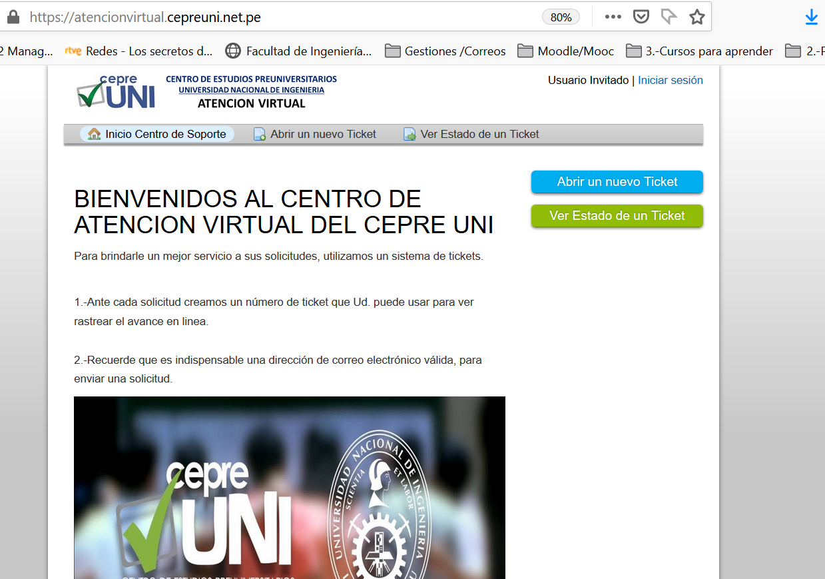
ALCANCES DEL SISTEMA DE ATENCION
VIRTUAL DEL CEPREUNI

Slide 2
ALCANCES DEL SISTEMA DE ATENCION VIRTUAL DEL CEPREUNI
1. TIPOS DE SISTEMAS INFORMATICOS

Slide 3
TIPOS DE SISTEMAS INFORMATICOS
Sistemas informativos desarrollados a medida
2.- Sistemas informáticos que se compran en el mercado y se adaptan
3.- Sistemas informáticos , cuyos servicios se alquilan con una pago por usuario o mensual
Sistemas informáticos “open source” de libre acceso, que se optimizan periódicamente por una comunidad y que pueden descargarse e instalar.
Requiere de adecuación del servidor y programadores experimentados.

Slide 4
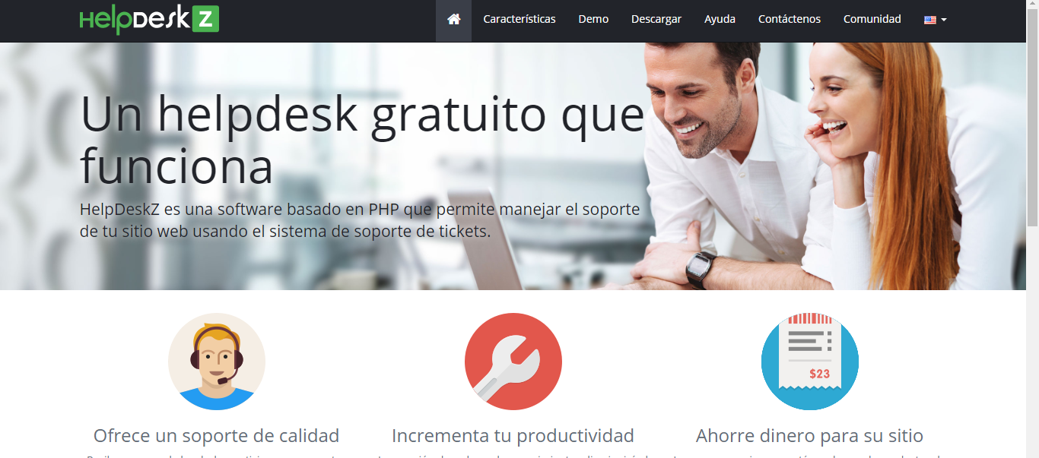
SISTEMAS INFORMATICOS “HELP DESK” PARA ATENCION VIRTUAL

Slide 5
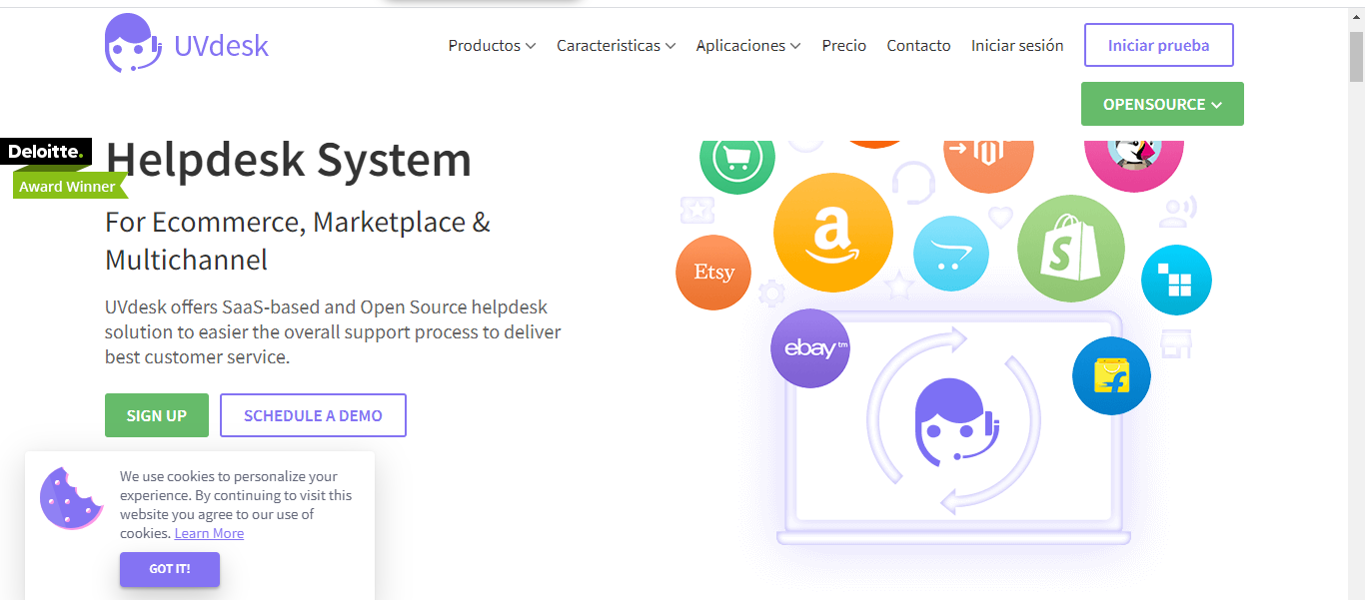
SISTEMAS INFORMATICOS “HELP DESK” PARA ATENCION VIRTUAL

Slide 6
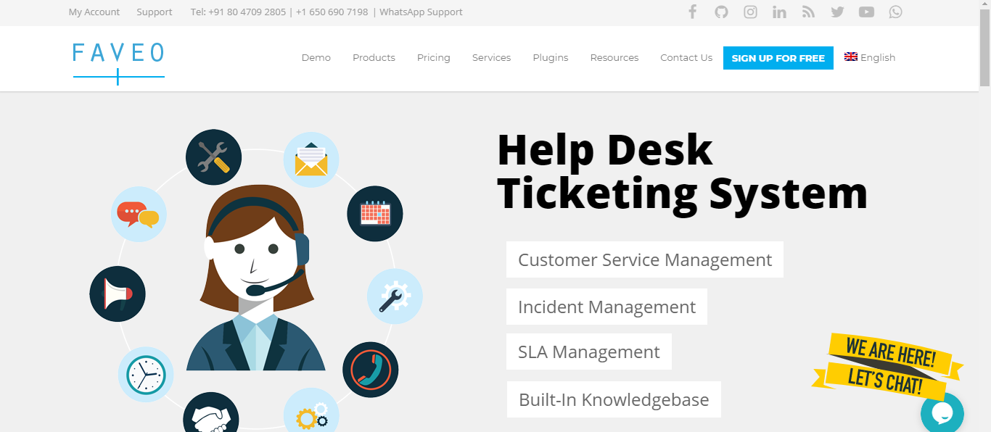
SISTEMAS INFORMATICOS “HELP DESK” PARA ATENCION VIRTUAL

Slide 7
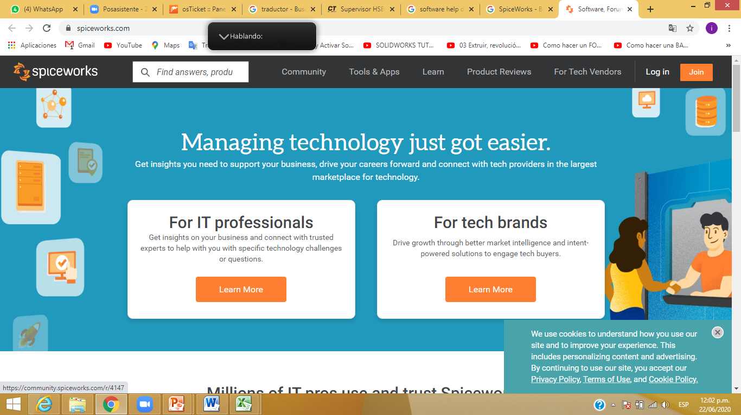
SISTEMAS INFORMATICOS “HELP DESK” PARA ATENCION VIRTUAL

Slide 8
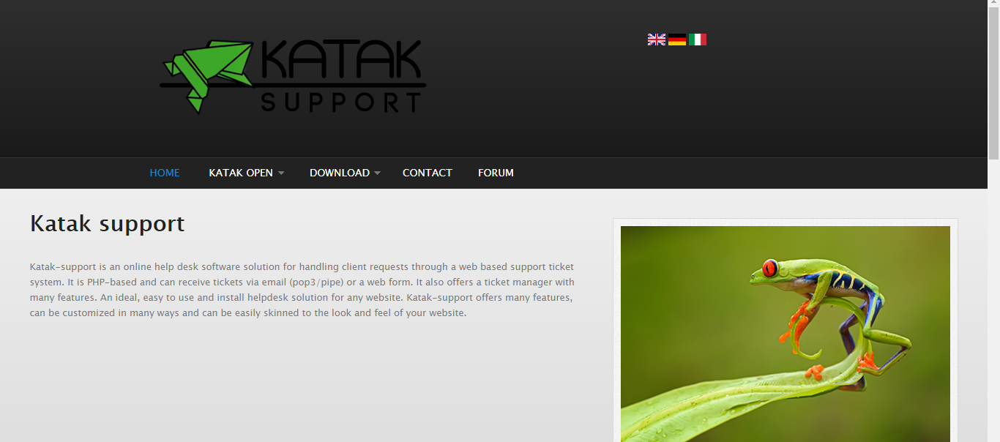
SISTEMAS INFORMATICOS “HELP DESK” PARA ATENCION VIRTUAL

Slide 9
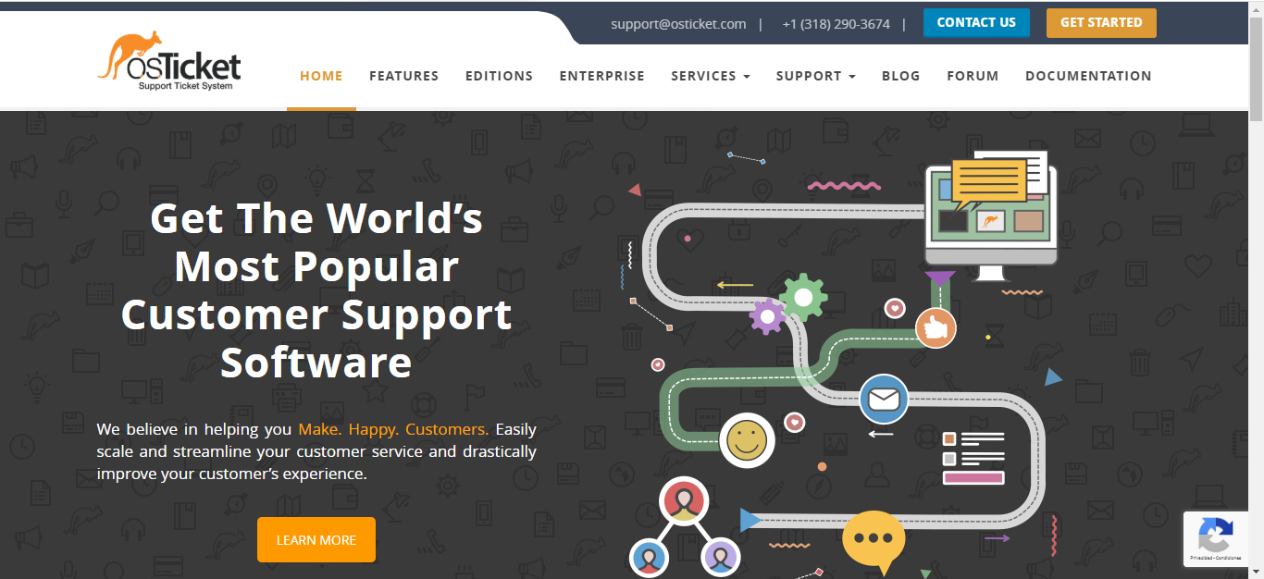
SISTEMAS INFORMATICOS “HELP DESK” PARA ATENCION VIRTUAL

Slide 10
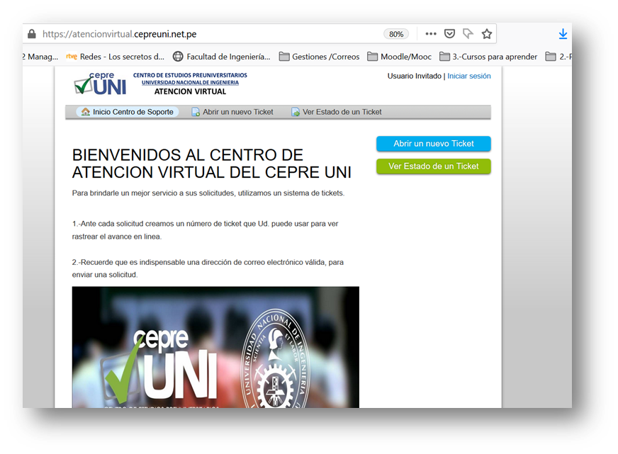
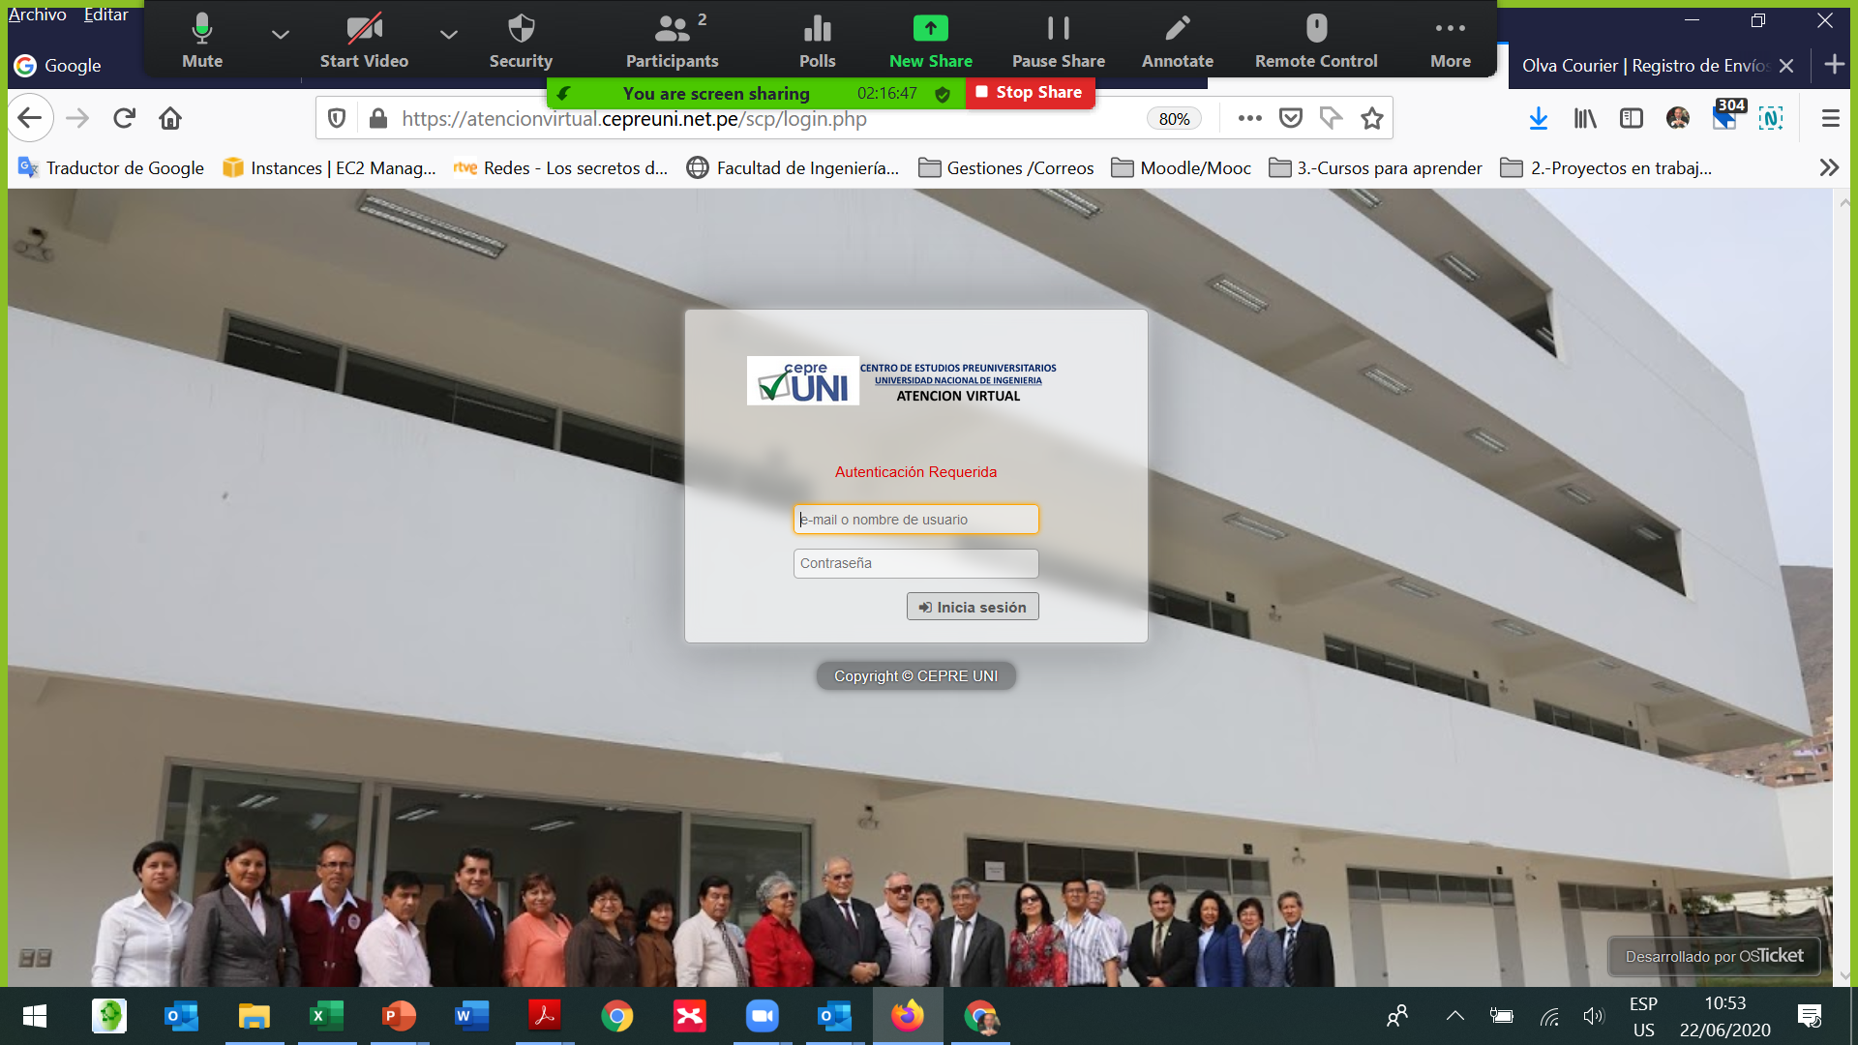
SISTEMAS INFORMATICO “osDESK” INSTALADO EN EL CEPREUNI
ACCESO COMO USUARIO Y AGENTE
ACCESO COMO ADMINISTRADOR

Slide 11
FLUJOGRAMA 1: El agente recibe la solicitud

Slide 12




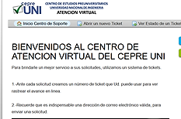




Usuarios
Agente
Supervisor
Agente
Conoce todo los casos
Nombre
Correo
Tema
Caso
Telefónica
Alumno
E-mail
Docente
Genera un ticket para el usuario
Designa el ticket a un agente
El agente recibe los tickets asignados
Facebook
Padre de Familia
Envía creación del Ticket

Slide 13
FLUJOGRAMA 2: El usuario genera la solicitud

Slide 14
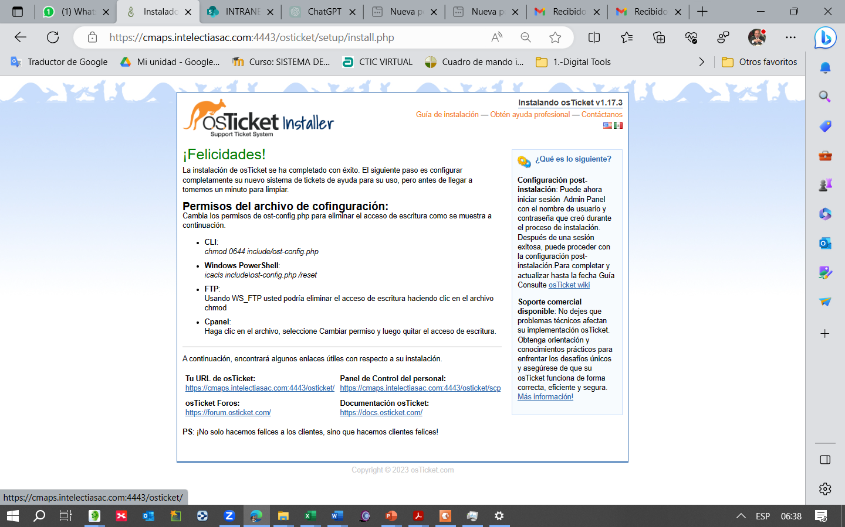

Slide 15

Usuarios
Supervisor
Agente
COMUNICACIÓN VIA
COMUNICACIÓN VIA
Alumnos
El agente recibe los tickets asignados
El Supervisor designa cada ticket a un agente
Docentes
Atención Virtual CEPRE
El usuario genera su propio Ticket
Padres de Familia

Slide 16
FLUJOGRAMA 3: Gestión de Tickets

Slide 17
Usuarios
Agente
Departamentos de Solución
Opcional
COMUNICACIÓN VIA
COMUNICACIÓN VIA
El agente gestiona sus tickets correspondientes
Cobranzas
Respuesta a la solicitud
Sistemas
Docentes
Coordinación Académica
Atención Virtual CEPRE
Cierre del Ticket
Dirección del CEPRE UNI
Padres de Familia
Supervisión de Atención al Cliente

Slide 18
FLUJOGRAMA 4: Revisión de cierres de Ticket y Seguimiento de la Atención

Slide 19
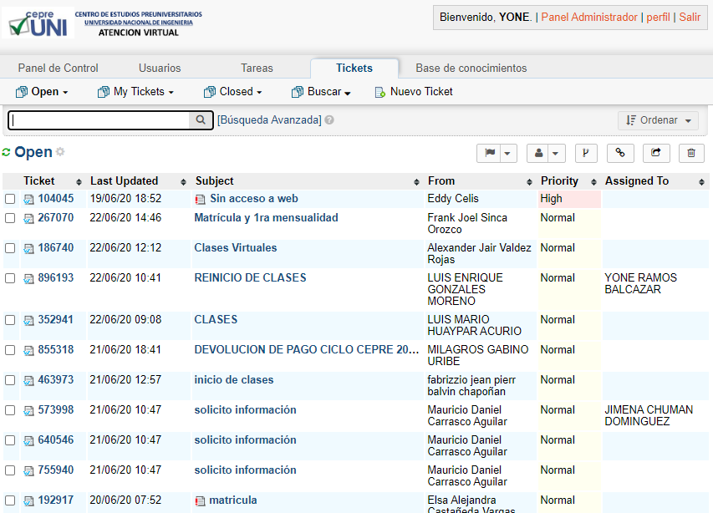
Supervisor
Agente
SEGUIMIENTO A TRAVEZ DE PLATAFORMA VIRTUAL
El Agente recibe el visto bueno del supervisor, responde y cierra la solicitud del usuario
El Supervisor hace seguimiento y verifica los tickets asignados a los agentes

Slide 20
ALCANCES DEL SISTEMA DE ATENCION VIRTUAL DEL CEPREUNI
Pasos para que el usuario ingrese una solicitud

Slide 21
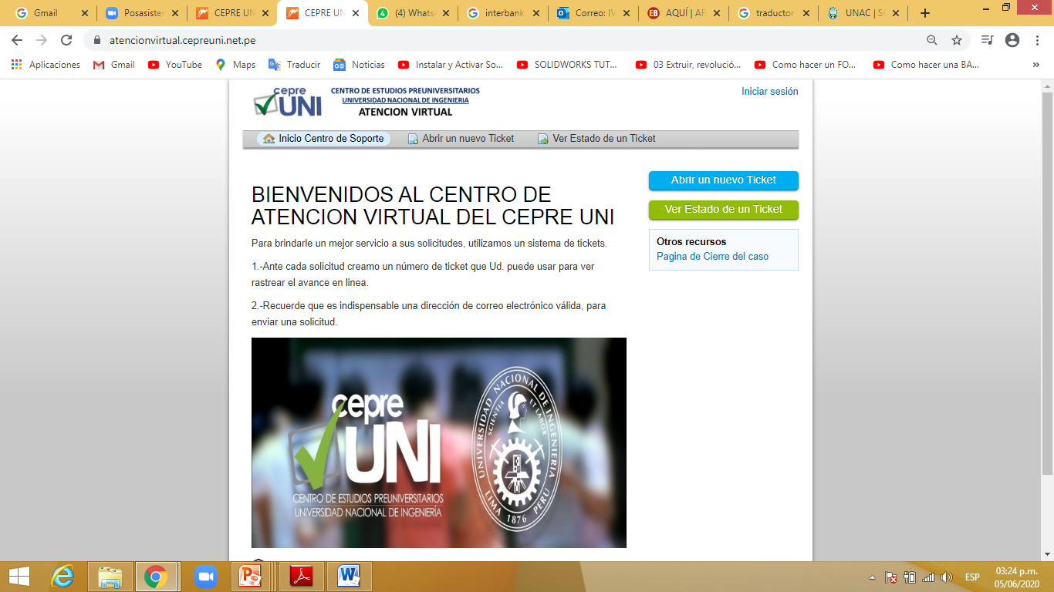
PASO 1: Ingrese al siguiente link https://atencionvirtual.cepreuni.net.pe/

Slide 22
PASO 2: Click en abrir un nuevo ticket

Slide 23
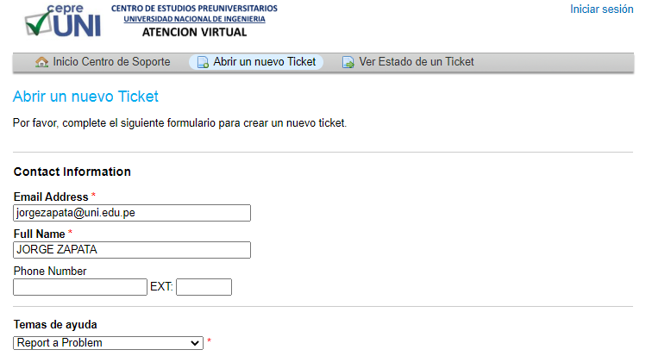
PASO 3: Completa los cambios requeridos
Escriba su correo electrónico
Escriba su nombre completo
Escriba su numero teléfono (opcional)
Seleccione el tema de ayuda

Slide 24
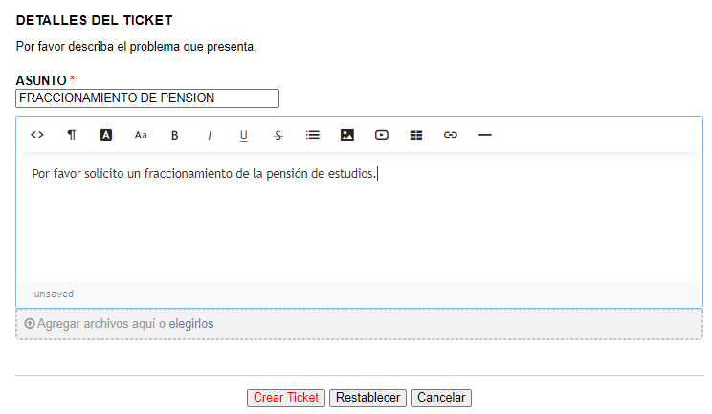
PASO 4: Describir los detalles del problema y genera el Ticket
Escriba el asunto del Problema
Describa el problema
Adjunte un archivo si es necesario
Generar Ticket

